Slide 1
Центр непрерывного аграрного образования ГАПОУ ТО «Агротехнологический колледж» Внедрение дуальной модели обучения в рамках Центра Непрерывного Аграрного Образования

Slide 2
Направления деятельности по реализации дуальной системы:
Координация деятельности Центра со специалистами АПК по вопросам подготовки кадров в хозяйствах аграрного профиля
Изучение инновационных технологий, применяемых в агробизнесе южной зоны Тюменской области
Формирование аграрных профессиональных компетенций для их внедрения в образовательный процесс с использованием отечественного и мирового опыта

Slide 3
Внедрение дуальной системы обучения в процесс профессиональной подготовки кадров
Изучение базы профильных предприятий по направлениям подготовки
Формирование контингента обучающихся по дуальному направлению
Формирование планов и графиков учебного процесса по индивидуальному плану и выход на практико-ориентированные занятия, создание УМК
Выявление специализированных технологий и формирование профессиональных компетенций для подготовки кадров для конкретных предприятий АПК
Использование опыта применения дуальной системы в мировой практике

Slide 4
Результативность работы :
Проводятся консультативные встречи со специалистами профильных сельскохозяйственных предприятий, участвующих в образовательном процессе
Формируются направления дополнительных профессиональных компетенций по запросам базовых хозяйств; (готовы к распространению в системе ЦНАО)
Ведутся исследования в сфере инноваций в технологиях по ресурсосбережению в аграрном секторе Тюменской области, России, за рубежом.
Вносятся дополнения и изменения в Программы учебных дисциплин и профессиональных модулей по направлениям подготовки с учетом дуальной системы и использованием современных технологий отечественного и мирового опыта
Формируются учебные образовательные программы по направлениям подготовки по дуальной системе, презентованы на стратегической сессии №3( и рекомендуется к использованию)

Slide 5
Определяется круг профильных предприятий для сотрудничества в подготовке специалистов АПК
Создается контингент обучающихся по дуальной системе

Slide 6
Профессиональные образовательные организации, входящие в структуру ЦНАО:
ГАПОУ ТО «Тобольский многопрофильный техникум» , отделение с. Вагай
ГАПОУ ТО «Тюменский техникум строительной индустрии и городского хозяйства» ,отделение с.Ярково
ГАПОУ ТО «Ишимский сельскохозяйственный техникум» ,
отделение с.Викулово , отделение Б.Сорокино
ГАПОУ ТО «Агротехнологический колледж», г.Ялуторовск
ГАПОУ ТО «Агротехнологический колледж» , отделение п. Коммунар
ГАПОУ ТО «Агротехнологический колледж» , отделение п. Нижняя Тавда
ГАПОУ ТО «Заводоуковский агропромышленный техникум»
ГАПОУ ТО «Заводоуковский агропромышленный техникум» ,отделение с.Юрга

Slide 7
Контингент обучающихся по дуальной системе
на 2015-16 учебный год :
ГАПОУ ТО «Тобольский многопрофильный техникум» отделение с. Вагай, 35.01.13 «Тракторист – машинист сельскохозяйственного производства», срок обучения 2 года 10 месяцев,группа -15 обучающихся;
ГАПОУ ТО «Тюменский техникум строительной индустрии и городского хозяйства»
отделение с. Ярково 35.01.13 «Тракторист-машинист сельскохозяйственного производства» срок обучения 10 месяцев по индивидуальному учебному плану
-5 обучающихся;
ГАПОУ ТО «Ишимский сельскохозяйственный техникум» отделение с. Викулово
35.01.14 «Мастер по техническому обслуживанию и ремонту машинно-тракторного парка» по индивидуальному учебному плану -2 обучающихся;
ГАПОУ ТО «Ишимский сельскохозяйственный техникум» отделение с. Б.Сорокино
35.01.13 «Тракторист-машинист сельскохозяйственного производства»
Срок обучения 10 мес. по индивидуальному учебному плану -1обучающийся;

Slide 8
ГАПОУ ТО «Агротехнологический колледж» отделение п. Коммунар 35.01.13 Тракторист-машинист сельскохозяйственного производства срок обучения 2 года 10 месяцев,
группа -17 обучающихся;
Отделение п. Н. Тавда,35.01.13 «Тракторист - машинист сельскохозяйственного производства»
срок обучения 2 года 10 месяцев, группа -14 обучающихся;
35.02.07 «Механизация сельского хозяйства» срок обучения 3 года 10 месяцев по индивидуальному учебному плану -9 обучающихся;
Специальность 08.02.01 «Строительство и эксплуатация зданий и сооружений» -3 обучающихся;
Специальность 35.02.08 «Электрификация и автоматизация сельского хозяйства» по индивидуальному учебному плану -24 обучающихся;
ГАПОУ ТО «Заводоуковский агропромышленный техникум» 35.01.15 Электромонтер по ремонту и обслуживанию электрооборудования в сельскохозяйственном производств, срок обучения 2 года 10 месяцев, группа – 25 обучающихся
;
Отделение с. Юрга, 35.01.13 Тракторист-машинист сельскохозяйственного производства, срок обучения 2 года 10 месяцев-3 обучающихся; общее количество- 105 человек.

Slide 9
Профильные базовые предприятия, предоставившие производственные площадки:
ООО «Эвика-Агро» Исетский район
ЗАО «Нива -Агро» Упоровский район
ООО «ПК Молоко» Ханты- Мансийский район
КФХ Фатхулин Сорокинский район, Казанский район, Тавдинский район (Свердл.обл.)
ООО «ПК Молоко» Нижнетавдинский район
ООО «ПК Молоко» г. Тюмень
ИП Бобров с. Велижаны, Ярковский район, пос. Усть-Тавда г.Тавда(Свердл.обл.) Тавдинский район(Свердл.обл.)
ЗАО «Загрос», Заводоуковский район

Slide 10
:
ООО»Юнигрэйн» г. Ялуторовск
Агрофирма «КРиММ» Упоровский район
ООО «Маслозавод», г.Заводоуковск
ООО «ПурагроУк» г.Заводоуковск
СПК «Садовод» Ялуторовский район
ООО Заводоуковский элеватор
ООО «Кукушкинское» Исетский район
ООО «Молочная ферма» с.Хохлово Ялуторовский район
ООО «ЗапСибХлеб-Исеть»
ООО «Дружба-Нива» с.Зиново Ялуторовский район
КФХ ИП Буровцева Т.Н.

Slide 11
ООО «Голышмановский комбинат хлебопродуктов»
ООО «Приозёрное» Ялуторовский район
ООО «Зенит» Упоровский район
ООО «Емуртлинское» Упоровский район
ООО «Возрождение» Заводоуковский район с. Новая Заимка
ЗАО «Ритза» г. Заводоуковск
ЗАО «Падунское» с. Падун, Заводоуковский городской округ
ЗАО «Рассвет», Заводоуковский городской округ, с. Сосновка
СПК "Палецкая" Юргинский район, д. Палецкая

Slide 12
СПК «Сибирь» Вагайский район
ООО «Ленни» Уватский район
ООО «РИФ АГРО» Вагайский район
СПСК «Транссервисмолоко» Вагайский район
СХПСК «Желнинский» Вагайский район
ООО «Ясень-Агро» Ярковский район
ООО «Агрофирма «Междуречье»
ООО «Агрокомплекс «Викуловский»
СПК «Маяк» с. Знаменщиково, Сорокинский район
ООО «Русское поле» Исетский район
ООО «Чайка» Ялуторовский район
ИП КФХ «Печорин Яков Николаевич» Армизонский район
КФХ «Животновод» Исетский район

Slide 13
Календарные графики практико-ориентированного обучения:

Slide 14
35.02.08 «Электрификация и автоматизация сельского хозяйства, срок обучения -2 года,10 месяцев

Slide 15
35.01.13 «Тракторист - машинист сельскохозяйственного производства» срок обучения 2 года 10 месяцев,

Slide 16
-Распределение вариативной части программы осуществляется в соответствии с потребностями и запросами работодателей; - Фонд учебного времени распределен в соотношении: 30% образовательного процесса осуществляется в профессиональной образовательной организации, 70% - на базовом предприятии; -Промежуточная и итоговая аттестации предусматривают участие ведущих специалистов предприятий в составе аттестационных комиссий и использование производственных площадок БП; -Предусмотрен индивидуальный учебный план и индивидуальный учебный график по согласованию с хозяйством.
Элементы дуальной системы в образовательных программах:

Slide 17
Дополнительные требования к профессиональным компетенциям по запросам работодателей
Предприятия | Дополнительные требования работодателей к специалистам (выпускникам) по специальности «Электрификация и автоматизация сельского хозяйства», «Механизация с/х»: | Планируемый профессиональ-ный модуль для корректировки учебного плана ( к специальности 35.02.08)
ЗАО «Приозерное» | Знать: Инженерную инфраструктуру с/х предприятия Уметь: Обслуживать оборудование комплексной инфраструктуры с/х предприятия | ПМ.03 ПМ.05
ООО «Юнигрэйн» | Знать: Нормы и этику социально-делового общения Уметь: строить взаимоотношение в трудовом коллективе | ПМ.04

Slide 18
ООО «Эвика-Агро» | Знать: Современное механизированное доильное оборудование (доильный зал типа «Карусель») Уметь: Обслуживать электрооборудование данных электроустановок и выполнять слесарные работы механизированных узлов ферм КРС | ПМ.01 ПМ.03 ПМ.05
ОАО «ПурагроУк» | Знать: Технологию программирования автоматических систем управления и настроек КИПиА Уметь: Читать электрические схемы современного электрооборудования перерабатывающих предприятий | ПМ.03 ПМ.05
СПК «Садовод» | Знать: Устройство современных зерносушильных комплексов отечественного производства Уметь: Производить техническое обслуживание данного оборудования | ПМ.01 ПМ.03

Slide 19
АО «Тюменьэнерго» Ялуторовский РЭС» | Знать: виды электрооборудования отечественного производства по программе импортозамещения» Уметь: перестраиваться на обслуживание эл.установок отечественного производства | ПМ.05
ООО «Техноцентр» | Знать: Компьютерные программы по обслуживанию сельскохозяйственной техники и оборудования Уметь: Использовать современные информационные технологии при настройках параметров работы и испытаниях сельскохозяйственной техники и аппаратов | ПМ.03

Slide 20
Обобщенные профессиональные компетенции по запросам работодателей:
Производить слесарное обслуживание инженерных сетей сельскохозяйственных предприятий;
Осуществлять эксплуатацию современного специфичного оборудования предприятий АПК в зависимости от направлений деятельности;
Изучать современные системы автоматики;
Ориентироваться в с/х оборудовании по программе импортозамещения;
Изучать и применять компьютерные программы в комплексном обслуживании оборудования;
Осваивать этику социально-делового общения в трудовом коллективе.

Slide 21
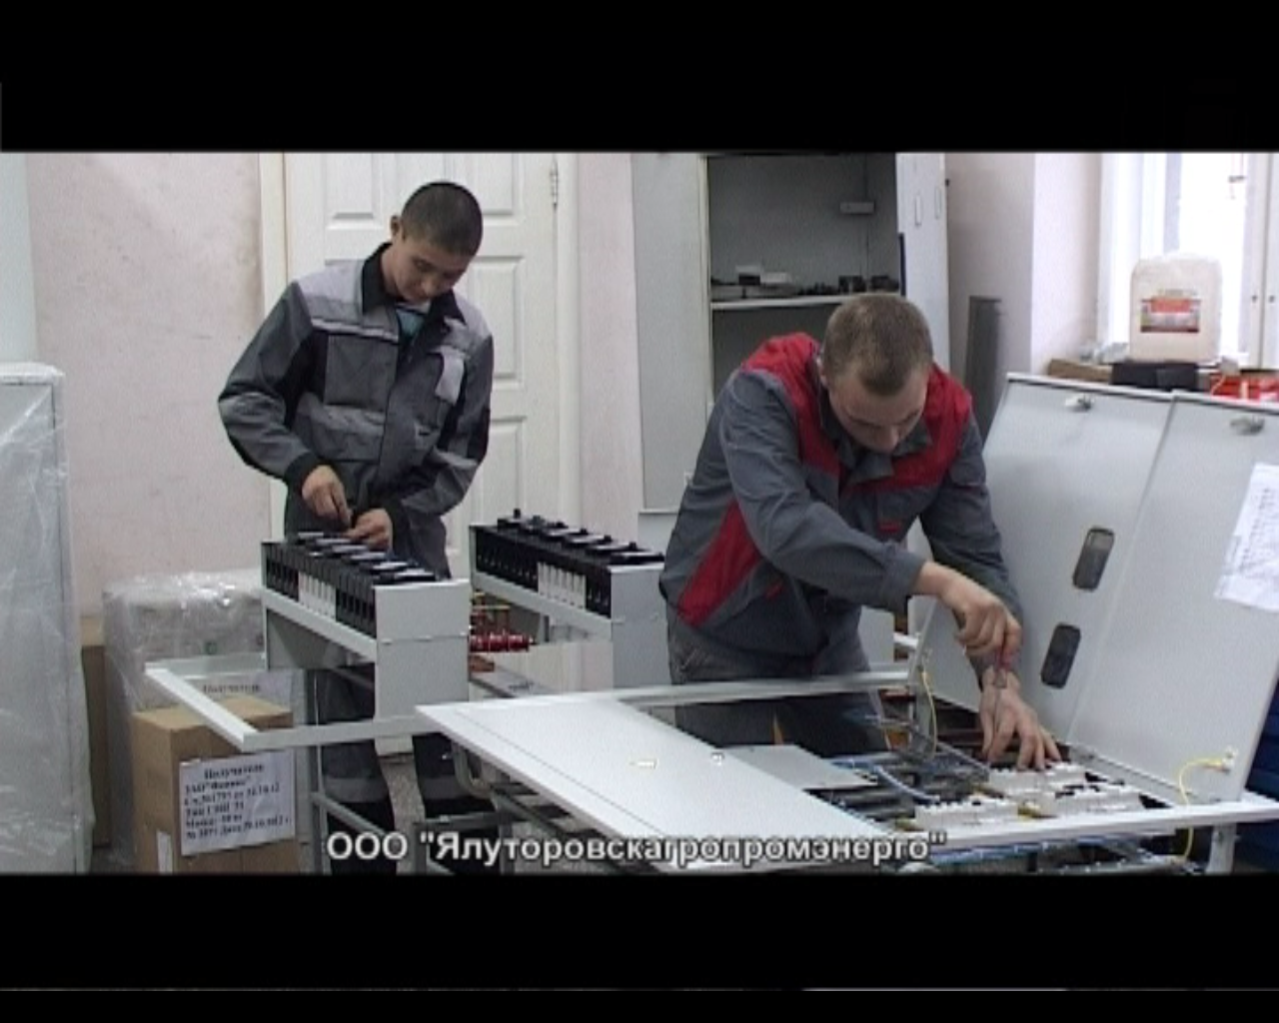
Производственные площадки: ООО «Ялуторовскагропромэнерго», АО «Тюменьэнерго»

Slide 22
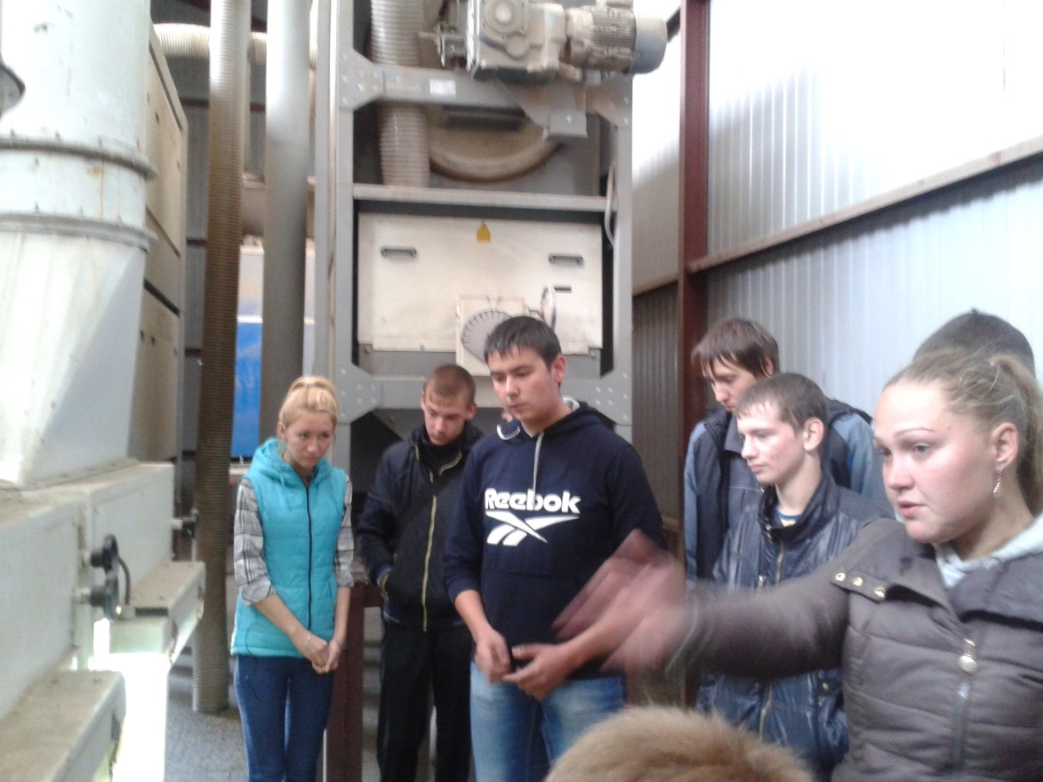
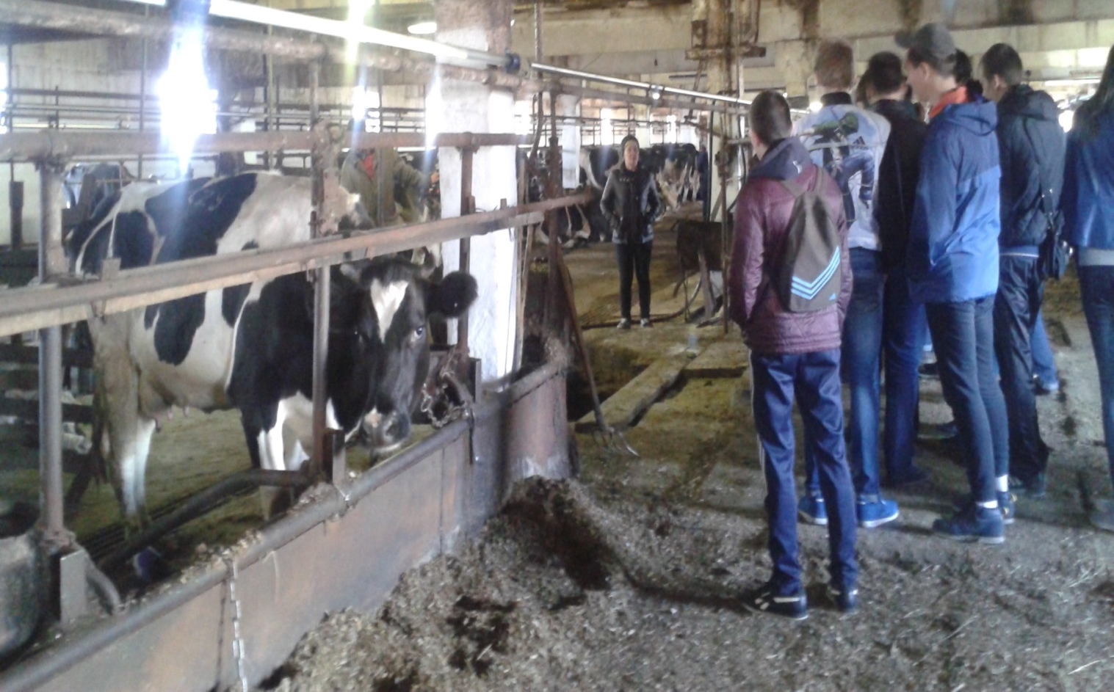
ООО «Дружба-Нива»

Slide 23
Специалисты –наставники

Slide 24
Инновационные технологии

Slide 25
Передовые хозяйства

Slide 26
Изучение дуальной системы на уровне руководителей хозяйств

